Slide 1
13. Network
Java
public class SumTest {
public static void main(String a1[])
{
int a, b, sum;
a = Integer.parseInt(a1[0]);
b = Integer.parseInt(a1[1]);
sum = a + b ; // 두 수를 더하는 부분입니다
System.out.println("두수의 합은 " + sum + "입니다");
}
}

Slide 2
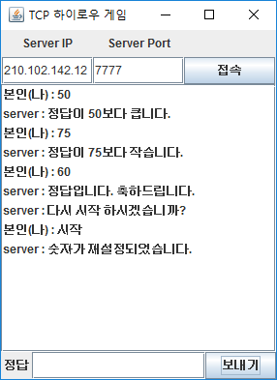
1-1 TCP 하이로우 게임
프로그램 소개
하이로우 게임 프로그램
TCP 통신을 이용하여 하이로우 Client 프로그램을 만들어보자. ( Socket, DataInputStream, DataOutputStream 사용 )
클라이언트, 서버 둘다 구현
기회 6번으로 제한(서버에서 정답 판별)
정답이나 기회를 모두 소진 시 ‘시작’ 단어 전송 시 재 시작
오른쪽 화면 참조

Slide 3
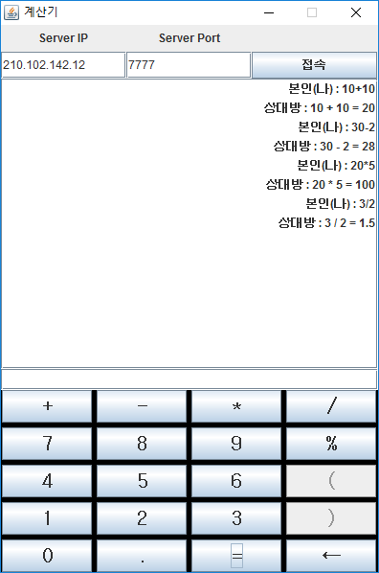
1-2 UDP 원격 계산기 Client 측
프로그램 소개
UDP 통신을 이용하여 원격 계산기 프로그램을 만들어보자. ( DatagramSocket, DatagramePacket, InetAddress 객체를 사용 )
클라이언트 2개 중 하나는 계산기, 하나는 데이터 계산
클라이언트는 계산기 GUI를 통해 입력
‘=‘ 버튼 입력 시 계산 클라이언트에서 연산 후 결과값 전송
클라이언트 계산기에 연산 결과 출력
화면 참고
< UI >

